Slide 1
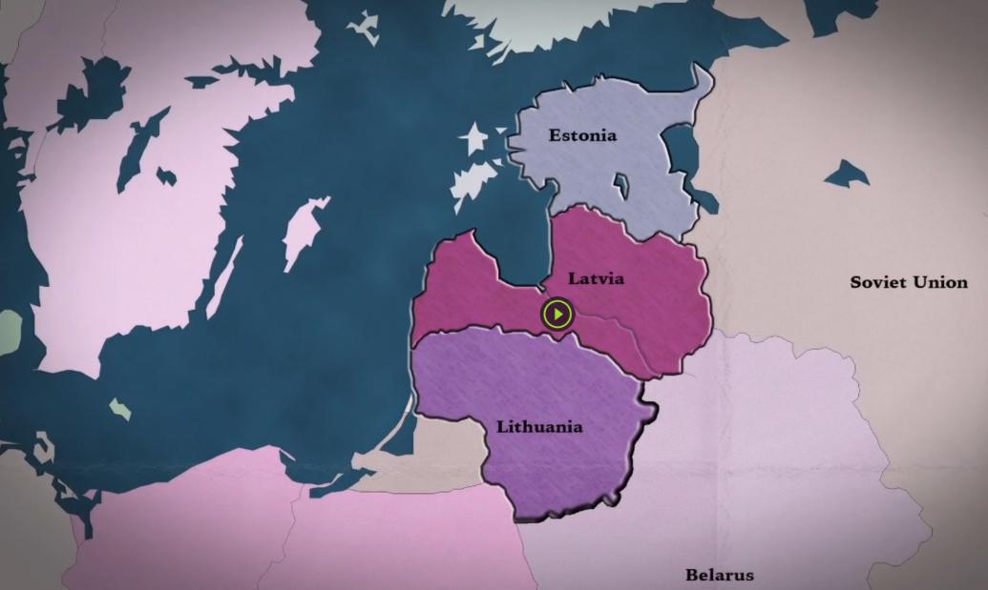
波羅的海
森林兄弟
與歌唱革命
余創豪

Slide 2
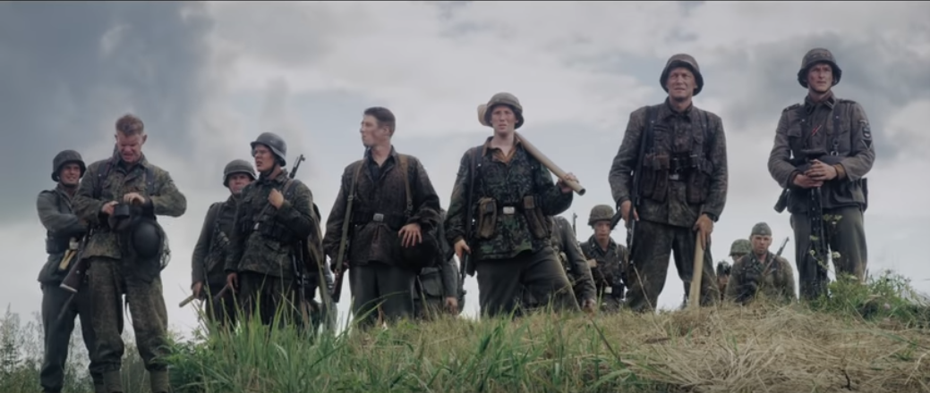
電影: 1944
1939 年蘇聯納粹簽訂互不侵犯條約
蘇聯發動對芬蘭的冬季戰爭
1941年巴巴羅薩行動
在第二次世界大戰的最後一年，一些愛沙尼亞人被迫加入蘇聯紅軍，有些人被納粹軍隊俘虜。
https://www.youtube.com/watch?v=E6A4nLqOW6s

Slide 3
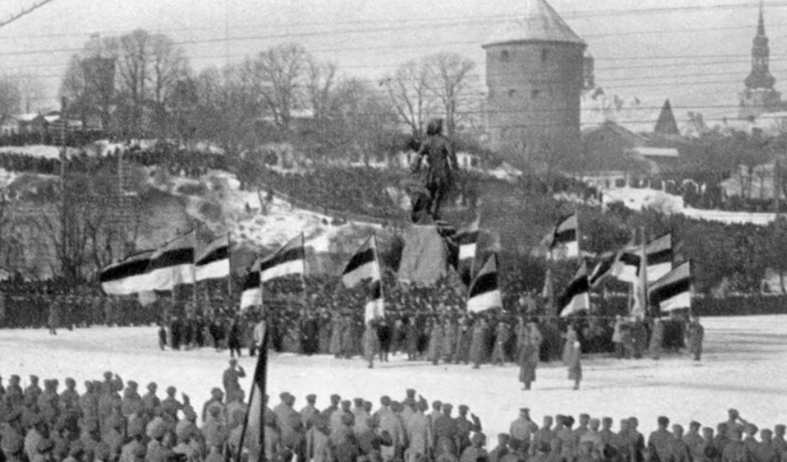
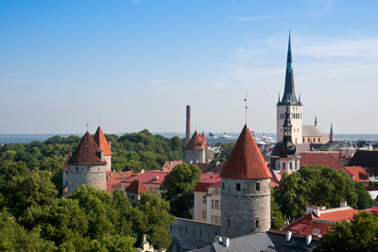
小國在強權夾縫下的悲劇
一些愛沙尼亞人試圖依靠納粹德國去擺脫蘇聯的統治。

Slide 4
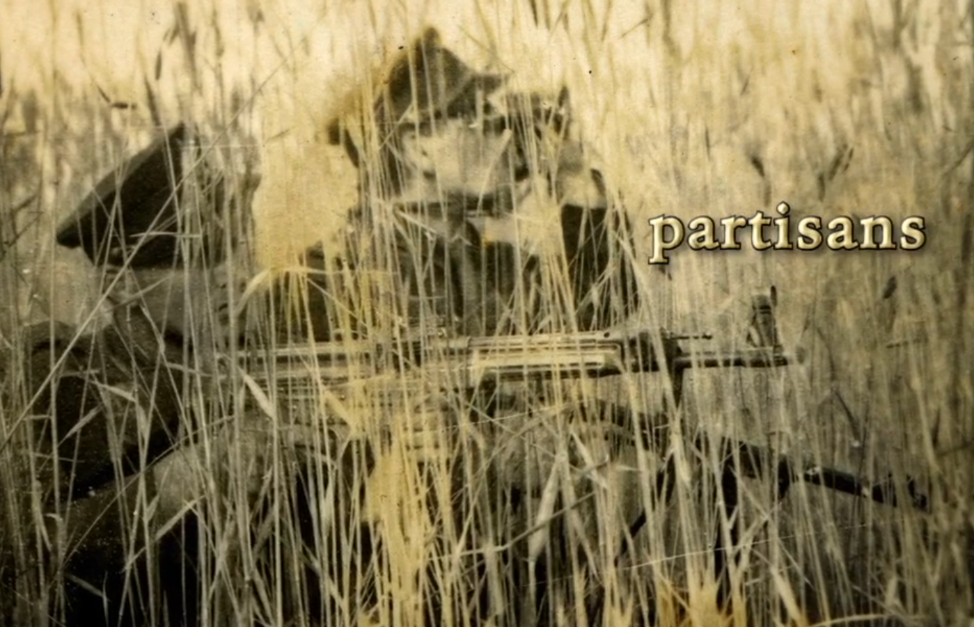
愛沙尼亞對蘇聯的抗爭沒有隨着二戰而結束
戰後大規模驅逐「納粹分子」
愛沙尼亞森林戰爭 1945-1953
抵抗在二戰後仍在繼續
愛沙尼亞最後一位抵抗戰士於 1978 年去世
2:25
https://www.youtube.com/watch?v=qRD54bWyAfc

Slide 5
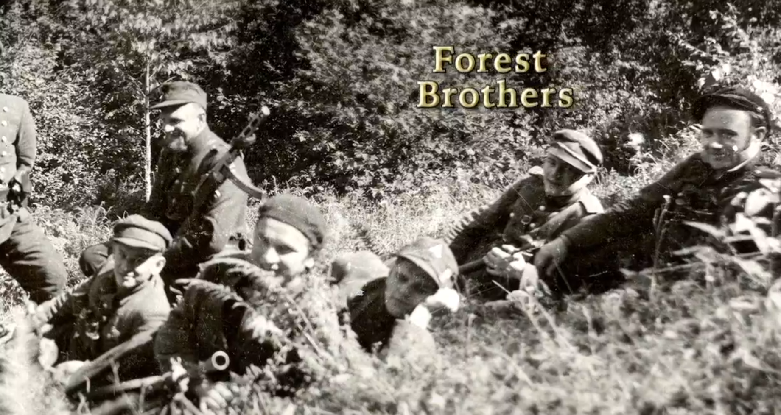

Slide 6
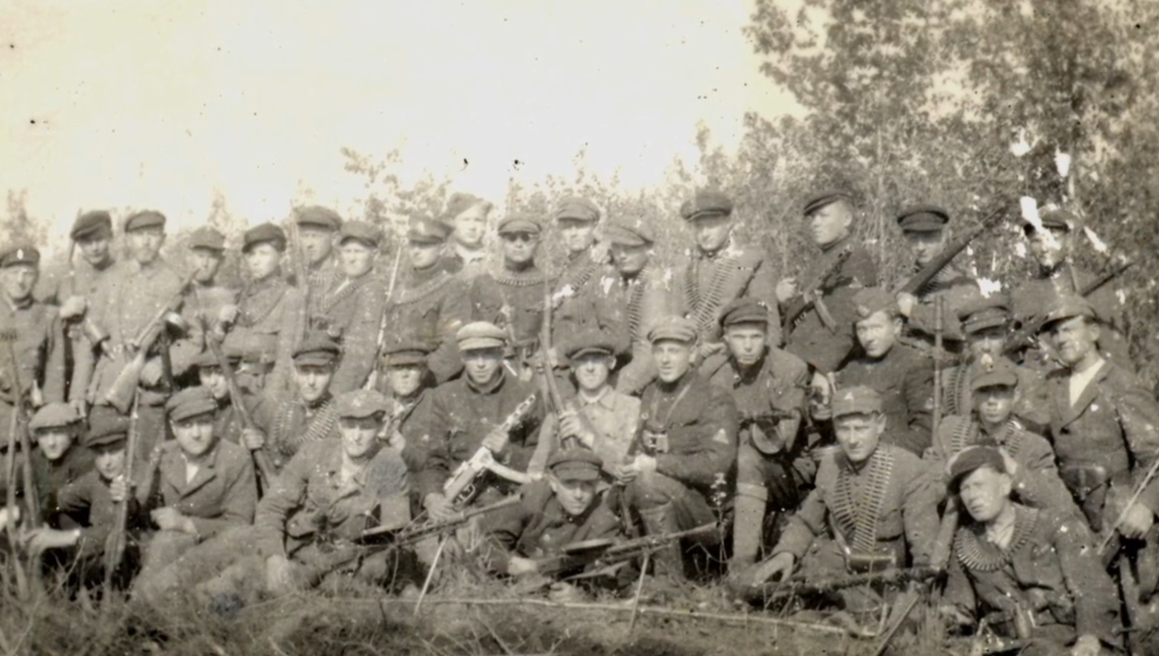

Slide 7
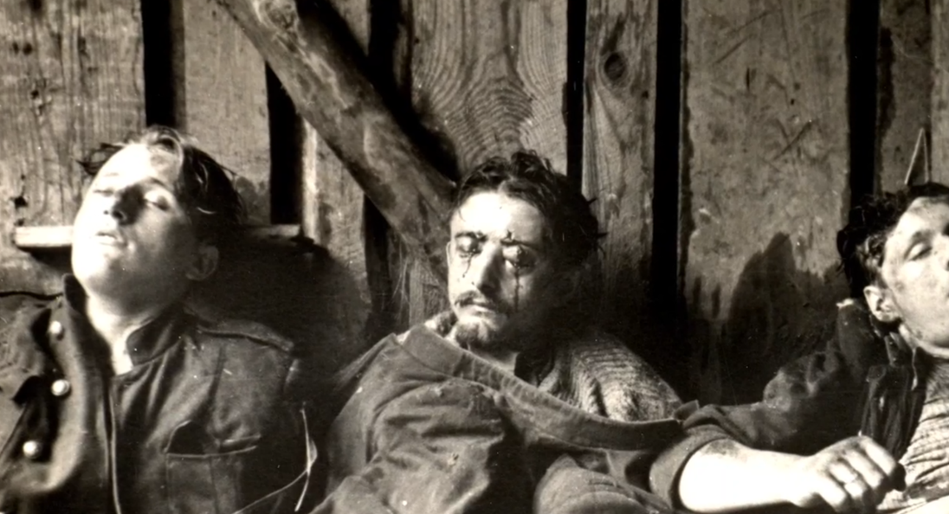
基督教信仰的角色
拉脫維亞：天主教是對抗無神論蘇聯的關鍵因素。
一些天主教神父參與抵抗。
他們的身份一直保密，死後秘密埋葬，直至1991年 蘇聯解體、東歐自由化，其身份才得以公開。

Slide 8
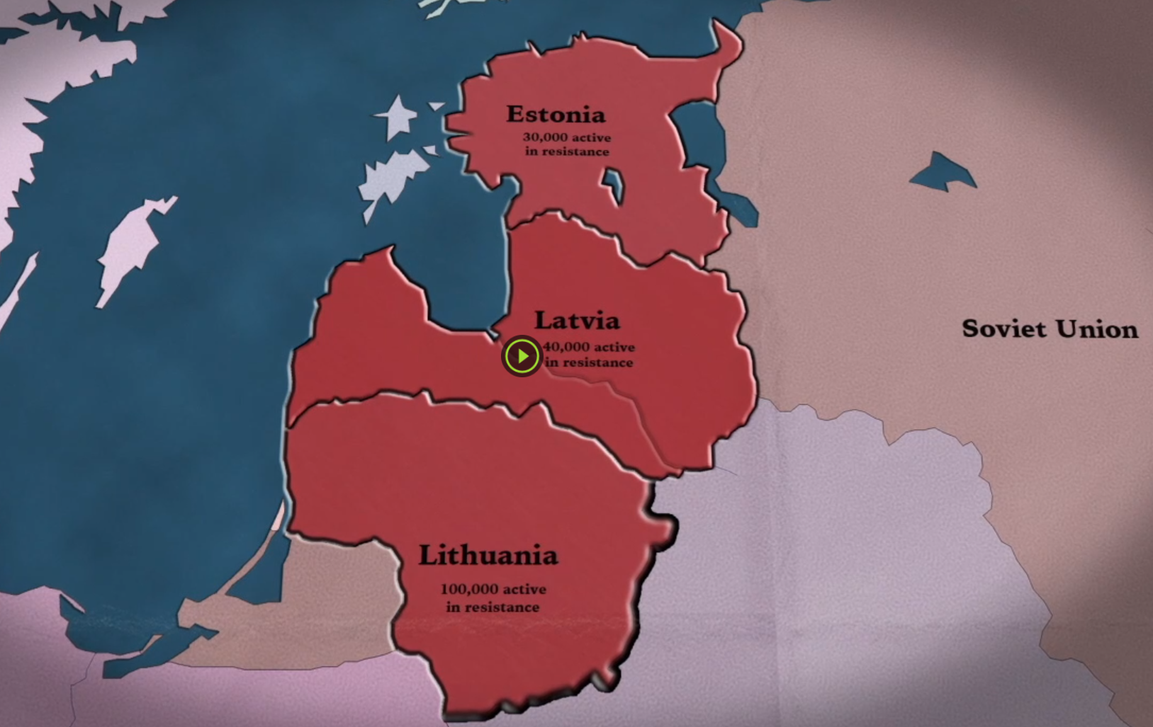

Slide 9
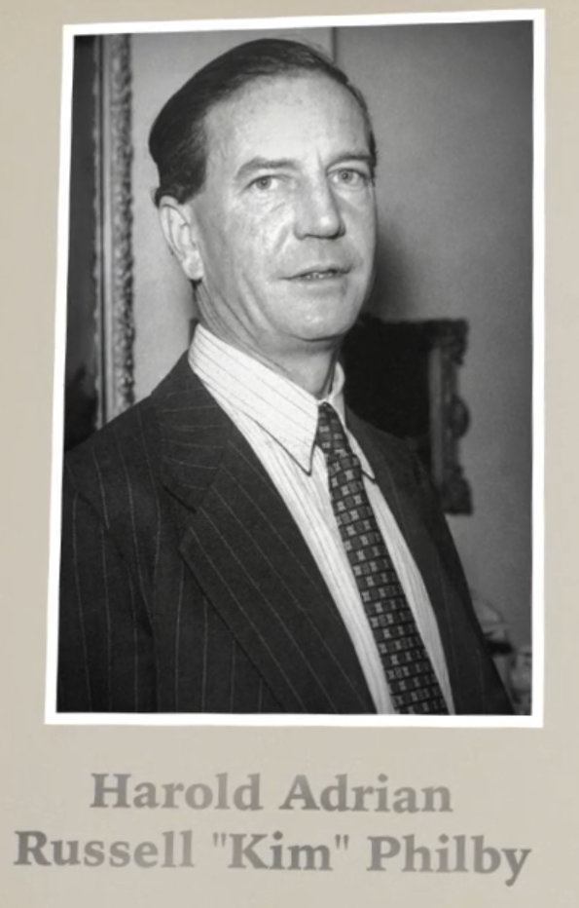
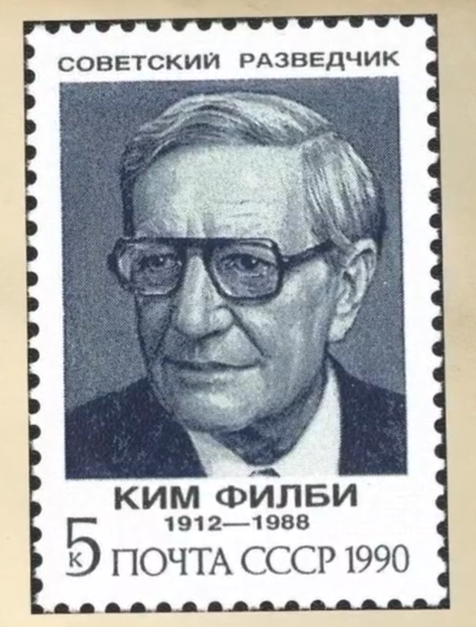
內鬼出賣
抵抗運動得到西方的幫助。
其中許多受過中央情報局和軍情六處訓練的人被送返，從事地下工作，但因 被內鬼出賣而被捕。
英國高級情報官員是俄羅斯間諜！

Slide 10
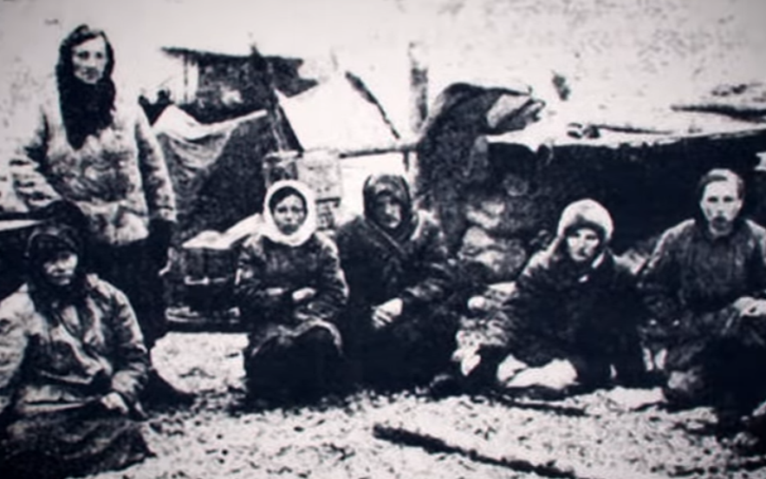
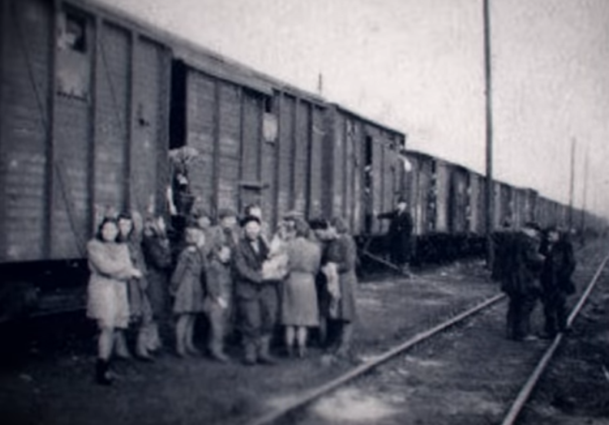
蘇聯的戰略
大規模驅逐持不同政見者
用忠誠的愛沙尼亞人和俄羅斯人取代他們
假裝是森林兄弟去滲透反抗組織
處決幫助森林兄弟的村民
展示被處決者的屍體，如果有人哭了，他們就會被逮捕。
1953年史達林去世，蘇聯當局頒下特赦令，許多森林兄弟終於投降。

Slide 11
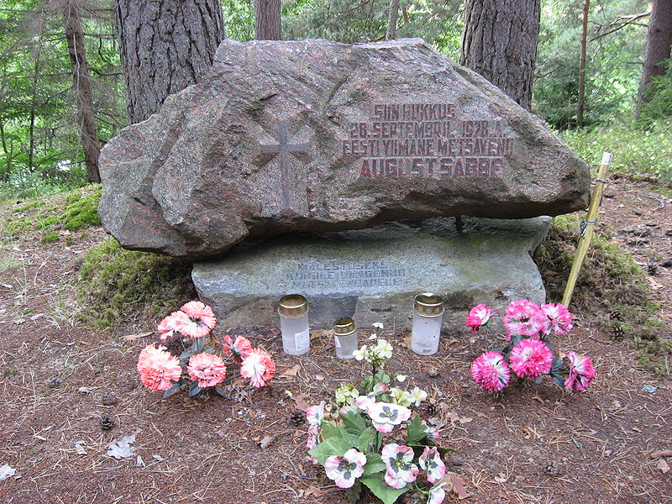
最後戰士
最後一位愛沙尼亞戰士奧古斯特·薩貝（August Sabbe，生於1909年）於1978年9月28日去世。
當兩名克格勃（KGB）試圖逮捕他時，他投河自盡。

Slide 12
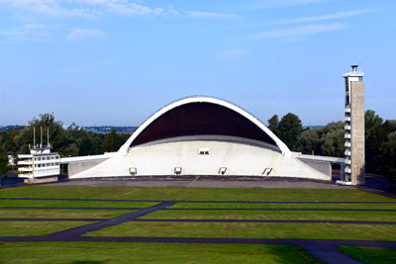
歌唱革命 Singing Revolution
蘇維埃政權嚴禁愛沙尼亞語的歌曲和基督教的讚美詩，一九八七年，許多愛沙尼亞人不理禁令，自發去到塔林的街上唱歌，唱禁歌便成為了愛沙尼亞音樂節的傳統。
一九八八年九月十一日，一場聲勢浩大的音樂節在競技場舉行，這一次近三十萬人走在一起唱禁歌，三十萬已經超過了愛沙尼亞人口的四分之一。
https://www.youtube.com/watch?v=Wz44Q9_34-4
https://www.youtube.com/watch?v=kh_niwpn_zQ

Slide 13
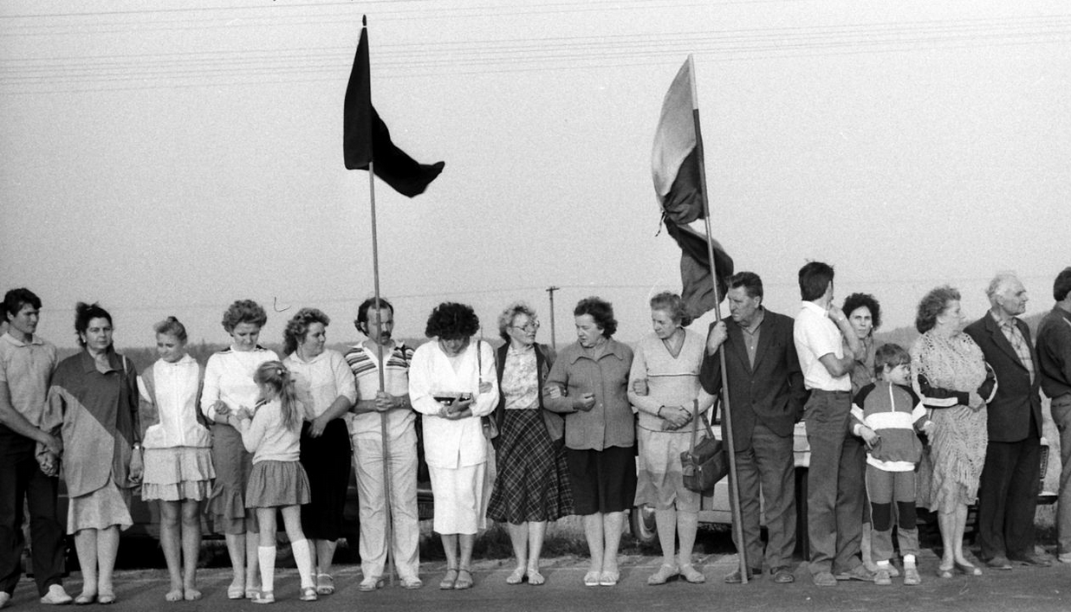
歌唱革命 Singing Revolution
一九八九年，在立陶宛、拉脫維亞、愛沙尼亞有兩百萬人組成人鏈，抗議蘇聯和呼求獨立。

Slide 14
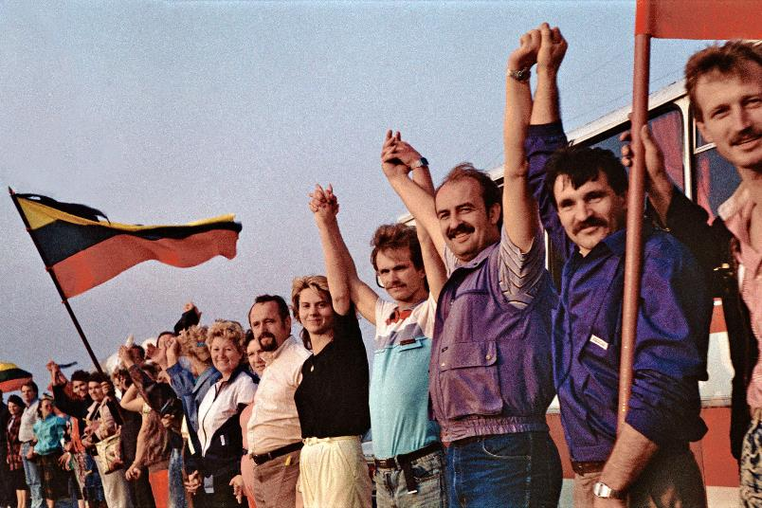
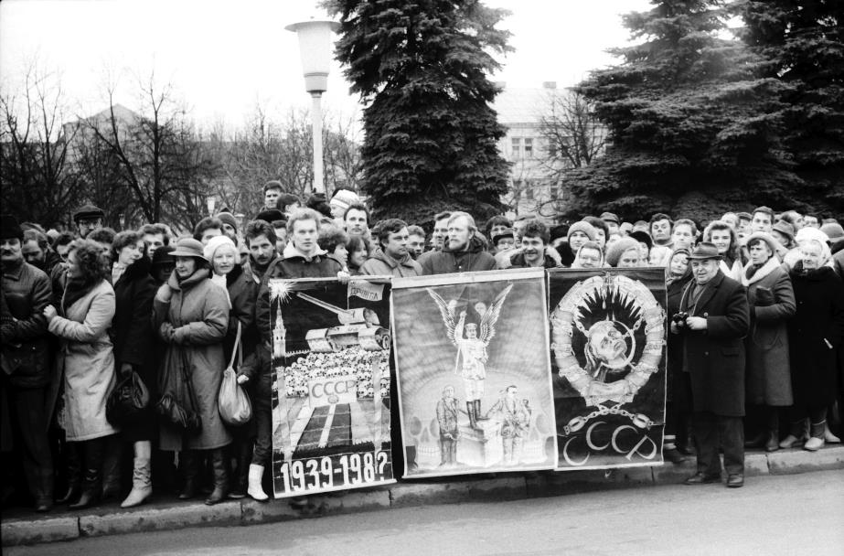
歌唱革命 Singing Revolution

Slide 15
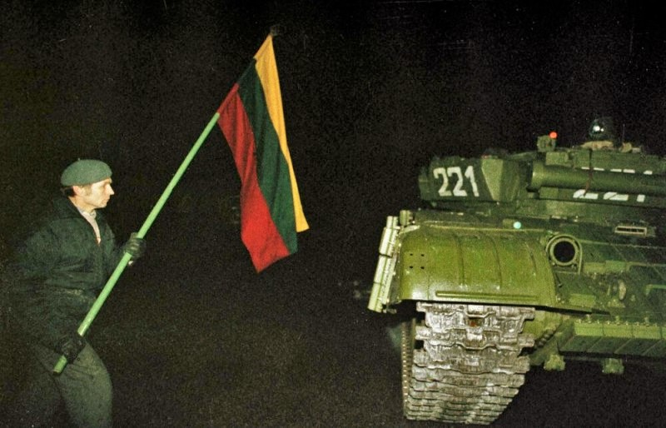
蘇聯對歌唱革命的反應
愛沙尼亞：人們充當人體盾牌，保護廣播電台和電視台免受蘇聯坦克的攻擊。愛沙尼亞在沒有任何流血事件的情況下恢復了獨立。
拉脫維亞：1991 年 1 月，親共人民試圖恢復蘇維埃政權，抗議者阻止了部隊。
立陶宛：蘇聯軍隊嚴厲鎮壓， 1991年1月，14名非暴力抗議者死亡。

Slide 16
反思
當最後一名森林兄弟在1978年消失之後，彷彿一切希望已經化為灰燼。
歌唱革命的成效毫無保證，既然真槍實彈也無法改變現實，何況是飄渺而無力的歌聲呢？
然而，公義可能會遲到，卻不會缺席。

